Slide 1


ỦY BAN NHÂN DÂN QUẬN LONG BIÊN
TRƯỜNG MẦM NON BẮC CẦU
LĨNH VỰC PHÁT TRIỂN NHẬN THỨC
NBTN: Khám phá đôi bàn tay
Lứa tuổi: Nhà trẻ 24 – 36 tháng

Slide 2


Slide 3


Slide 4
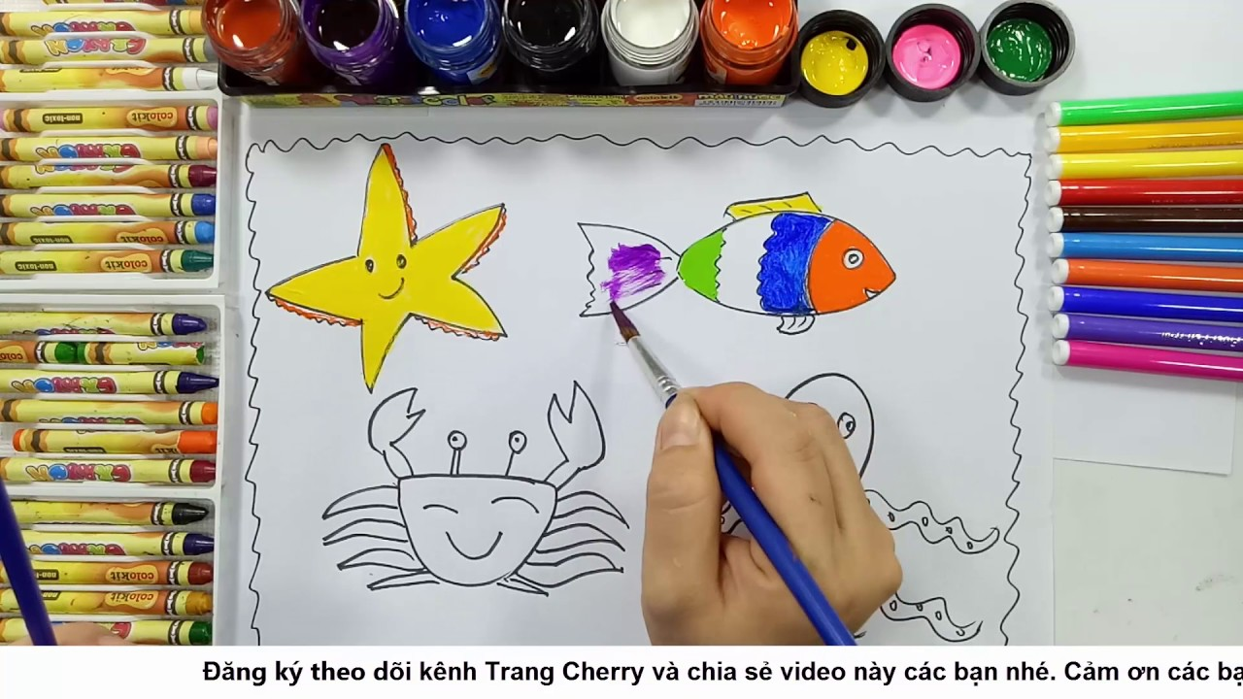

Slide 5
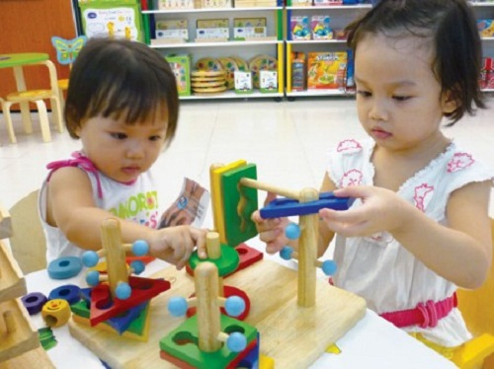

Slide 6


Slide 7


Slide 8
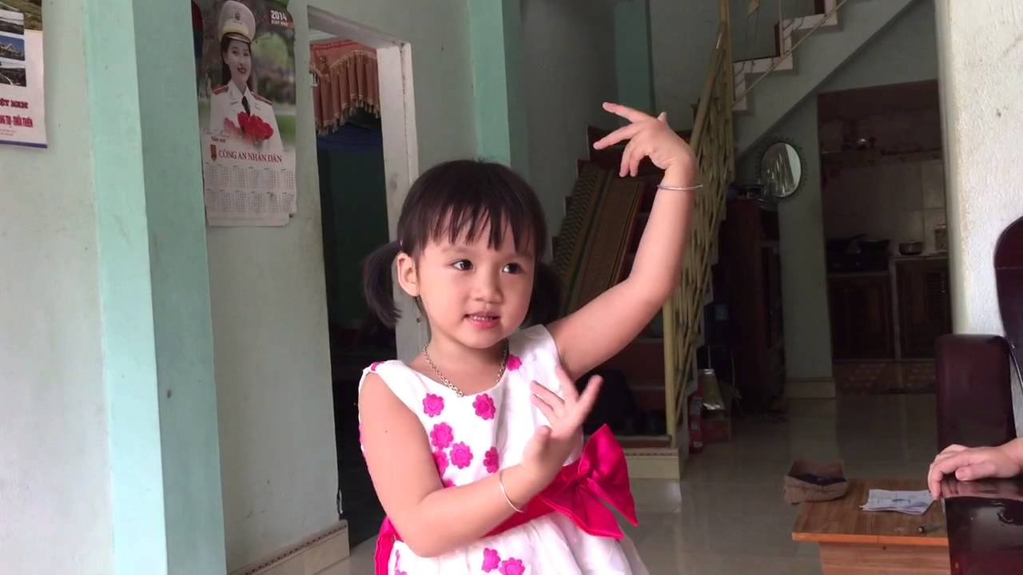

Slide 9


Slide 10

bé khéo tay

